Slide 1
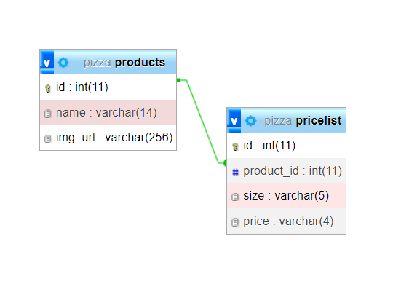
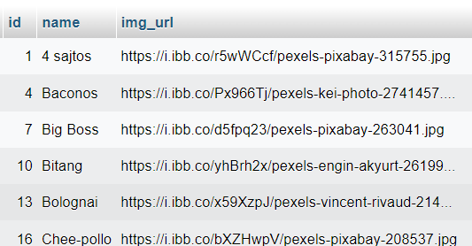
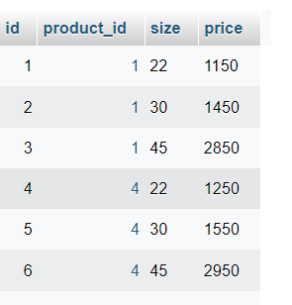
Pizza
Adva van az alábbi adatbázis(pizza.sql) két táblával.
Jelenítsük meg a products táblából a kínálatot a minta szerint.
Az oldal legyen reszponzív.
Ha a felhasználó a részletekre kattint, jelenítsük meg a pricelist táblából a hozzá tartozó adatokat valamilyen formában, vagy egy modalban vagy egy más komponensben!
App.jsx
vagy
Banner
vagy
Details
Products
MyCard

Slide 2
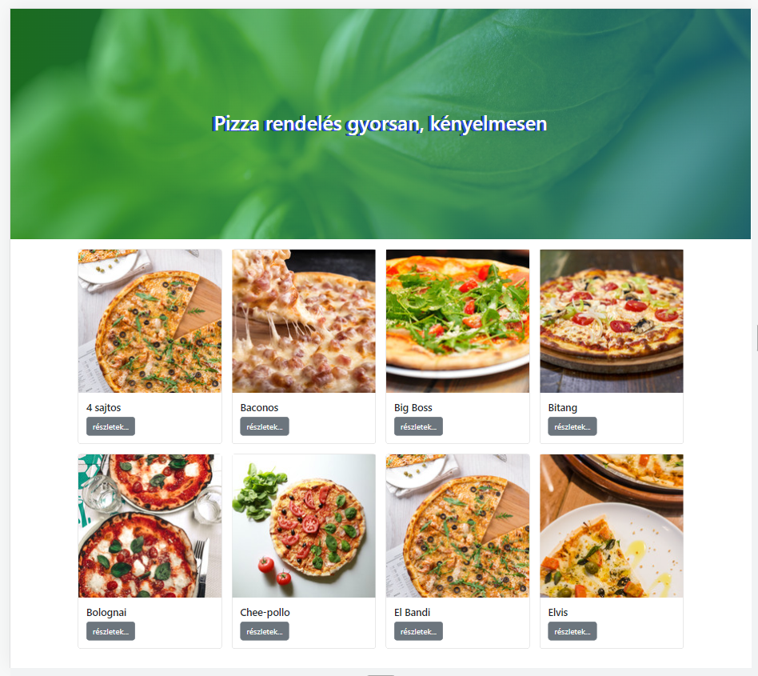
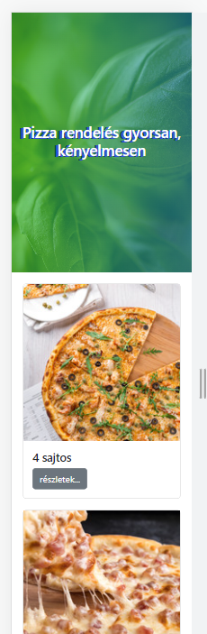
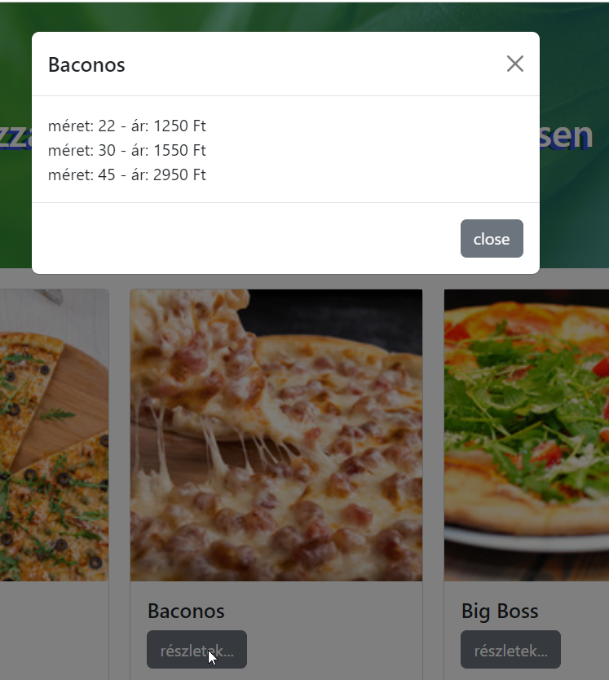
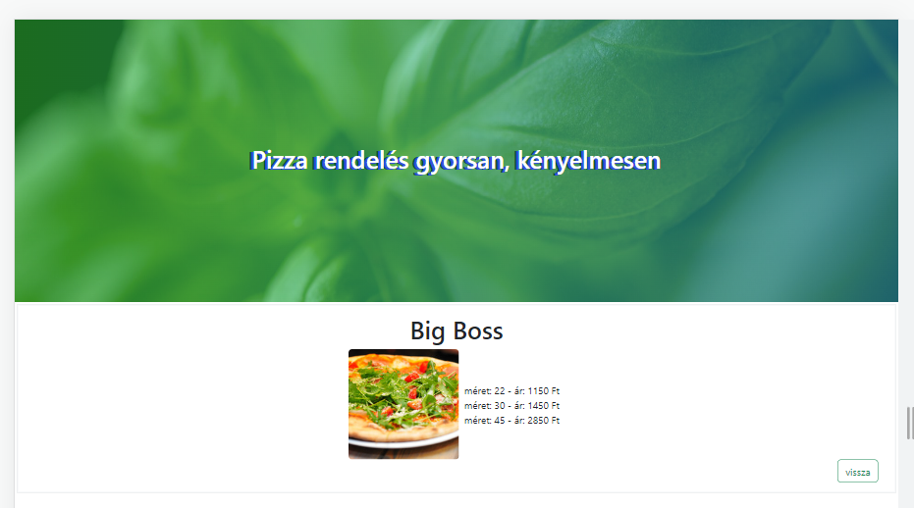
Modal:
Vagy egy komponens:

Slide 3
